Slide 1
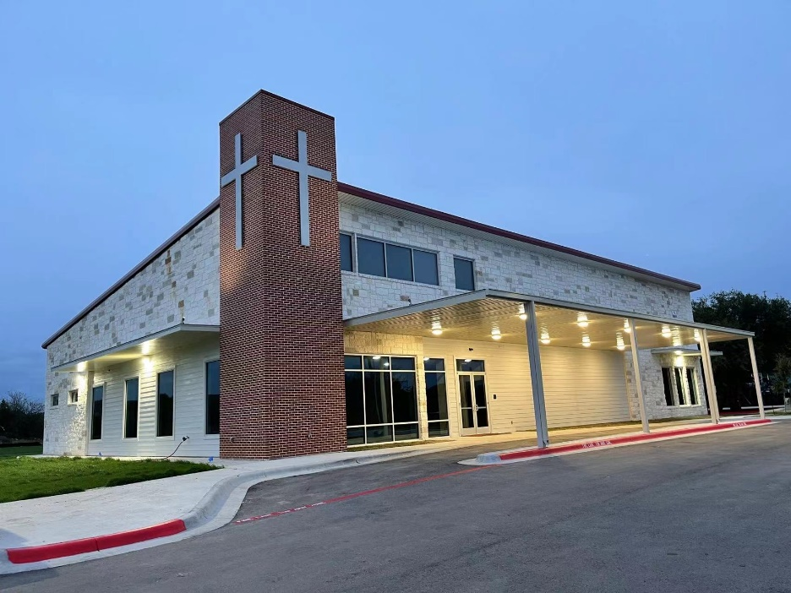
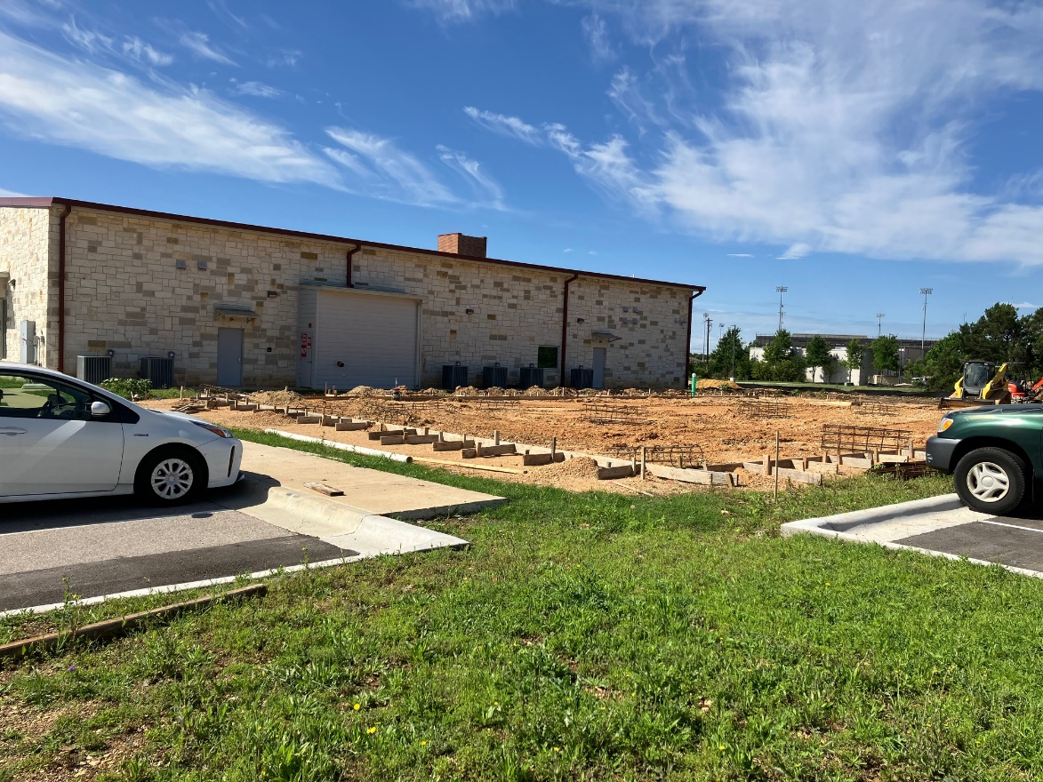
奧斯汀磐石華人教會
建造一個
蒙稱許的教會
(帖前1:1-3)
北卡三角區
華人基督教會
2026-05-31

Slide 2

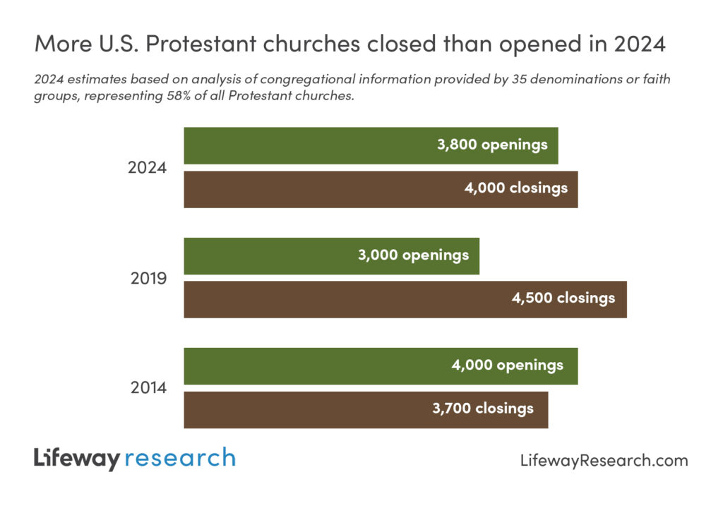

令人害怕的統計數據
It was the best of times, it was the worst of times
2024年: 關閉教堂數量超過新開教堂數量
新開教堂
關閉教堂
新開教堂
關閉教堂
這是最好的時代, 也是最壞的時代
新開教堂
關閉教堂
2025年: 15,000座教堂關閉

Slide 3
一個蒙稱許的教會
一個不太可能的成功故事
蒙稱許的內容
平衡內在生命與外在生活的前提
我們的回應

Slide 4
帖撒羅尼迦前書的一些背景 (1)
徒17:1 保羅和西拉…來到帖撒羅尼迦、在那裡有猶太人的會堂。2 保羅照他素常的規矩進去、一連三個安息日、本著聖經與他們辯論、… 4 他們中間有些人聽了勸、就附從保羅和西拉．… 5 但那不信的猶太人心裡嫉妒、招聚了些市井匪類、搭夥成群、聳動合城的人、闖進耶孫的家、要將保羅西拉帶到百姓那裡。…10 弟兄們、隨即在夜間打發保羅和西拉往庇哩亞去．…13 但帖撒羅尼迦的猶太人、…也就往那裡去、聳動攪擾眾人。14 當時弟兄們便打發保羅往海邊去．…15 送保羅的人帶他到了雅典．…。18:1 …保羅離了雅典、來到哥林多。

Slide 5
帖撒羅尼迦前書的一些背景 (2)
保羅第二次宣教之旅進入歐洲所建立的第二個教會
在帖撒羅尼迦服事只有三個安息日就被不信的猶太人趕出城, 但教會還是設立了
逃到庇哩亞, 再受到猶太人的追殺
逃到雅典, 派西拉和提摩太回帖撒羅尼迦去探望
再到哥林多, 獲得西拉和提摩太的探望報告, 聖靈感動保羅寫帖撒羅尼迦前書, 大約離開了帖撒羅尼迦只有幾個月
保羅寫給教會的第二封信

Slide 6
帖撒羅尼迦教會 – 不具備”有利”條件
徒17:2 保羅照他素常的規矩進去、一連三個安息日、本著聖經與他們辯論、
徒17:1 保羅和西拉…來到帖撒羅尼迦、 18:1 …保羅離了雅典、來到哥林多。
一連三個安息日 – 沒有從保羅得過太多的教導和陪伴
來到哥林多 – 一個年輕的教會; 從在帖撒羅尼迦設立教會到寫帖撒羅尼迦前書只有幾個月
成熟的牧者, 長老, 執事和同工, 健全的組織結構,會堂 …可能都不存在
從人來看, 並不具備有利條件的教會

Slide 7
帖撒羅尼迦教會 – 面臨巨大的考驗
帖前1:6 並且你們在大難之中、
帖前4:5 不放縱私慾的邪情、像那不認識 神的外邦人．
帖前4:13 論到睡了的人、我們不願意弟兄們不知道、恐怕你們憂傷、像那些沒有指望的人一樣。
面臨嚴峻的多重的挑戰的教會
在大難之中 – 逼迫
不放縱私慾的邪情像外邦人 – 不道德的外邦人文化
像那些沒有指望的人 – 信仰的真理(基督再臨)受到考驗
一個從人的眼光很難看好的教會

Slide 8
帖撒羅尼迦教會 – 備受稱許
帖前1:6 並且你們在大難之中、蒙了聖靈所賜的喜樂、領受真道、就效法我們、也效法了主．7 甚至你們作了馬其頓和亞該亞、所有信主之人的榜樣。8 因為主的道從你們那裡已經傳揚出來、你們向 神的信心不但在馬其頓和亞該亞、就是在各處、也都傳開了．…9 …他們自己已經報明…你們是怎樣離棄偶像歸向 神、要服事那又真又活的 神、
在大難之中蒙了聖靈所賜的喜樂 – 甘願為主受苦之中經歷聖靈的工作
領受真道, 就效法我們, 也效法了主 – 樂於受教
作了馬其頓和亞該亞所有信主之人的榜樣 – 成為榜樣
離棄偶像歸向神, 要服事神 – 真正作門徒, 跟隨耶穌

Slide 9
建造一個蒙稱許的教會
一個不太可能的成功故事
蒙稱許的內容
平衡內在生命與外在生活的前提
我們的回應

Slide 10
蒙稱許的內容: 1. 內外兼修 (1)
帖前1:3…不住的記念你們因信心所作的工夫、因愛心所受的勞苦、因盼望我們主耶穌基督所存的忍耐。
蒙稱許的各有兩個組成部分的三個內容:
中譯: 容易誤解重點在於工夫, 勞苦, 忍耐三個內容
英譯: your work of faith, and labour of love, and patience of hope你們的信心的工作和愛心的辛勞和盼望的忍耐 [KJV];英譯近原文
原文:沒有連接詞”因”, 沒有關係詞”所作, 所受, 所存”; 三個內容, 每個內容由兩個並列共存的部分(名詞)組成
信心, 愛心, 盼望 – 內在生命
工夫, 勞苦, 忍耐 – 外在生活
蒙稱許的原因: 兼顧內在生命與外在生活

Slide 11
蒙稱許的內容: 1. 內外兼修 (2)
帖前1:3…不住的記念你們因信心所作的工夫、因愛心所受的勞苦、因盼望我們主耶穌基督所存的忍耐。
兩個組成部分(內在生命與外在生活)之間的關係
英譯: 介詞 “of” = “的”, 外在生活屬於/源於內在生命;與原文相近
原文: 沒有介詞, 用信心, 愛心, 盼望的格 (屬格, genitive case)表示內在生命是外在生活的根/源/起因/基礎
從內到外的原則: 內在生命是外在生活的根源, 外在生活是內在生命的流露/延伸/表明
蒙稱許的原因: 內在生命與外在生活之間維持適當的關係

Slide 12
蒙稱許的內容: 1. 內外兼修 (3)
何6:6 我…喜愛認識 神、勝於燔祭。
路10:39 …馬利亞、在耶穌腳前坐著聽他的道。40 馬大伺候的事多、心裡忙亂、…41 耶穌…說、馬大、馬大、你為許多的事、思慮煩擾．42 但是不可少的只有一件．馬利亞已經選擇那上好的福分、是不能奪去的。
從內到外 – 神從舊約到新約一貫的優先次序/原則
認識神, 坐著聽他的道 – 內在生命的建造
燔祭, 伺候的事, 許多的事 – 外在生活的顯明
勝於, 不可少的, 上好的福分
不排除外在生活的顯明
內在生命的建造優先

Slide 13
有外無內的警告
太23:25 你們這假冒為善的文士和法利賽人有禍了．因為你們洗淨杯盤的外面、裡面卻盛滿了勒索和放蕩。26 你這瞎眼的法利賽人、先洗淨杯盤的裡面、好叫外面也乾淨了。
太7:21 凡稱呼我主阿、主阿的人、不能都進天國．惟獨遵行我天父旨意的人、纔能進去。 22 當那日必有許多人對我說、主阿、主阿、我們不是奉你的名傳道、奉你的名趕鬼、奉你的名行許多異能麼。23 我就明明的告訴他們說、我從來不認識你們、你們這些作惡的人、離開我去罷。
羅10:2 我可以證明他們向 神有熱心、但不是按著真知識．
提後3:5 有敬虔的外貌、卻背了敬虔的實意．這等人你要躲開。

Slide 14
蒙稱許的內容: 2. 信心的工夫 (1)
帖前1:3…不住的記念你們(的)因信心所作的工夫、…
工夫, work 工作 [KJV]; ergon (er’-gon, 行動, 任務)
信心, pistis (pis’-tis, 信服, 信從, 信靠, 信賴, 信念, 信仰)
信的對像是耶穌基督/神自己
信是信得過耶穌基督:信服/信從他的定意; 信靠/信賴他在十字架上所完成的工作及其果效; 懷著信心/信念/信仰去堅持
信服/信從帶出信賴/信靠, 成就信心, 形成信念/信仰
信不是強烈的意願; 信與神的旨意緊密相連
沒有信的工夫不是為神作工, 從自已的雄心作的只是血氣的躁動; 沒有工夫的信不是真的信

Slide 15
蒙稱許的內容: 2. 信心的工夫 (2)
雅2:17 這樣、信心若沒有行為就是死的。
來11:6 人非有信、就不能得 神的喜悅．
信心的工夫
信沒有行為是死的 – 真正的信必須促使將所信的付諸行動
非有信就不能得神的喜悅 –算數(得神喜悅)的行動必源於信
信是行動的根據, 行動是真實的信的表達
信心的工夫的果效
不是落實人的想法而是落實神的定意 (I think → His will)
不是人能而是神使人能 (I am able → He enables)
不是不可能而是不可避免的必然 (Impossible → Inevitable)
不是”怎麼可能?”而是”為何不可以這樣 (No way → Why not?)

Slide 16
蒙稱許的內容: 3. 愛心的勞苦 (1)
帖前1:3…不住的記念你們(的)…因愛心所受的勞苦、…
約一4:19 我們愛、因為 神先愛我們。
勞苦, labor 辛勞 [KJV]; kopos (kop’-os, 割傷, 辛勞裡的疲累的痛苦) – 任勞任怨的生活表現
愛心, agape (ag-ah’-pay, 最高層次的愛) – 不是肉體之愛(eros); 不是友愛 (philia); 是林前13恆久忍耐又有恩慈, …不求自己的益處, …不計算人的惡, …只喜歡真理, …永不止息的愛
神先愛我們 – 不來自人, 而是人被神的愛得著的結果
愛心的勞苦
沒有愛心的勞苦是血氣推動下的勉強, 是律法主義下的責任; 不願意勞苦的愛不是agape的真愛

Slide 17
蒙稱許的內容: 3. 愛心的勞苦 (2)
林後11:27 受勞碌、受困苦、多次不得睡、又飢又渴、多次不得食、受寒冷、赤身露體。28 除了這外面的事、還有為眾教會掛心的事、天天壓在我身上。29 有誰軟弱、我不軟弱呢．有誰跌倒、我不焦急呢。
服事人一定有勞苦
勞碌, 受困苦… – 外面的勞苦
掛心的事… – 裏面的勞苦
愛心的勞苦的果效
恆久忍耐 (suffer long) – 不怕苦; 自動自發地樂意地承擔苦
有恩慈, 不計算人的惡 – 能原諒, 承擔別人的不是帶來的苦
永不止息 – 能忍耐, 承擔長期的苦

Slide 18
蒙稱許的內容: 4. 盼望的忍耐 (1)
帖前1:3…不住的記念你們(的)…、因盼望…所存的忍耐。
忍耐, endurance 堅忍/持 [KJV]; hupomone (hoop-om-on-ay’), = hupo在下面+mone站立, 安居; 在困難之下仍然安居/站立得穩
盼望, elpis (el-pece’) 懷著喜悅, 信心的期待
今生的盼望 – 神對人的善意 (耶29:11); 神供應, 陪伴, 幫助祂的兒女 (來13:5-6)…
永世裏的盼望 – 人得榮耀: 得著兒子的名分 (林前15:50), 身體得贖 (林前15:42-44), 不再有疑惑 (林前13:12)…

Slide 19
蒙稱許的內容: 4. 盼望的忍耐 (2)
林後4:17 我們這至暫至輕的苦楚、要為我們成就極重無比永遠的榮耀。
盼望的忍耐
沒有盼望的忍耐是無奈的苦撐, 不能忍耐的盼望不是真盼望
至暫至輕的苦楚成就極重無比永遠的榮耀 – 忍耐因為知道當下是暫時的; 盼望因為更好的是根據神的應許的, 是確定的
盼望的忍耐的果效
不是咬緊牙根而是沈穩而堅定去忍耐
不是絕望/失望而是有所期待
不是愁苦恐懼而是愉快面對

Slide 20
建造一個蒙稱許的教會
一個不太可能的成功故事
蒙稱許的內容
平衡內在生命與外在生活的前提
我們的回應

Slide 21
平衡的內在生命與外在生活的前提 (1)
帖前1:3…不住的記念你們(的)因信心所作的工夫、因愛心所受的勞苦、因盼望我們主耶穌基督所存的忍耐。
中譯: “我們主耶穌基督”是”盼望”的受詞, 只與”盼望”有關
Darby英譯: your work of faith, and labour of love, and enduring constancy of hope of our Lord Jesus Christ 你們的屬我們的主耶穌基督的信心的工作和愛的辛勞和盼望的恆忍
三個內容以“和”連結, “屬我們主耶穌基督”與三個內容相關
原文: 沒有介詞, 用”我們主耶穌基督”的格 (屬格, genitive case)表示它是三個內容的根/源/起因/基礎; 英譯與原文相近

Slide 22
平衡的內在生命與外在生活的前提 (2)
帖前1:3…不住的記念你們的屬我們的主耶穌基督的信心的工作和愛的辛勞和盼望的恆忍。
主耶穌基督 – 耶穌的三重身份
耶穌 – 拯救者; 人被耶穌從罪和罪的刑罰中拯救出來
主 – 人是奴隸;人順服, 耶穌負責
基督 – 受膏者; 耶穌有神的授權和任命, 帶著神的權柄和能力;人在基督裡可以支取耶穌的權柄和能力
兩個關係
屬主耶穌基督的三個內容 – 主耶穌基督是三個內容的來源
屬我們的主耶穌基督 – 耶穌的三重身份落實在我們身上
耶穌的三重身份的落實才會帶出三個內容

Slide 23
建造一個蒙稱許的教會
一個不太可能的成功故事
蒙稱許的內容
平衡內在生命與外在生活的前提
我們的回應

Slide 24
我們的回應
TCCC 的使命宣言
TCCC 的存在是為了在北卡三角區西北部的華人家庭及學生和學人中藉着:
在靈和真理裏高舉基督的敬拜; 忠於聖經的教導
真誠又切實相愛的團契; 在靈裏的禱告
按着恩賜的彼此服侍; 面向本地, 胸懷全球的宣教
建造並富化內在的生命; 强化以基督為主的家庭
去作基督的門徒也使別人成為基督的門徒, 使神得荣耀
TCCC的核心價值 – 得著人重於成就事工, 建造生命重於增加知識

Slide 25
我們的嘗試: 三年基礎靈命建造計劃
全備的福音 (受洗班), 一年兩次, (現有)
與神相交/同行:
建造內在生命的起步 (5/24始動試辦, 設想定期提供)
認識聖經:
三年讀經計劃 (今年始動試辦; 含網上組群);
歸納法查經 (5月已始動試辦, 視訊講座),
單卷研經 (現有)
服事的裝備:
帶領小組查經 (5月始動試辦, 視訊講座); 團契型小組 (今年始動試辦)
傳福音 (設想中; 視訊講座), 福音探訪 (設想中; 視訊培訓)

Slide 26
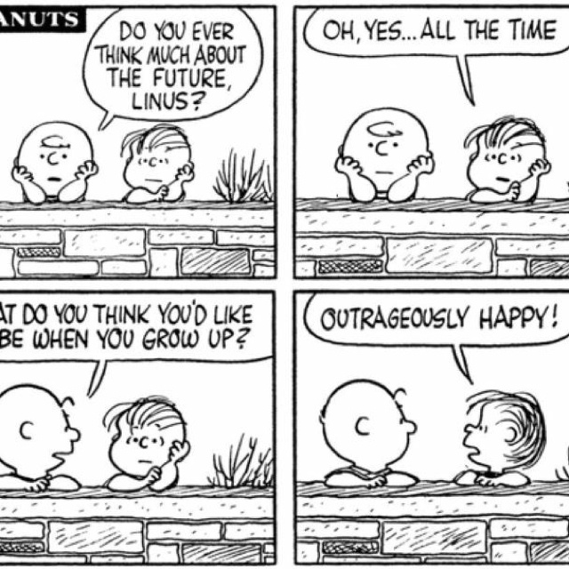
建造一個蒙稱許的教會
一個不太可能的成功故事
不具備”有利”的條件但考驗卻很多; 備受稱許
蒙稱許的內容
內在生命的建造+外在生活的顯明
信心的工夫, 愛心的勞苦和盼望的忍耐
平衡內在生命與外在生活的前提 – 落實耶穌在教會裡, 在信徒身上作耶穌, 主和基督
Linus, 你有沒有想過你的將來呢？
哦, 是的,常常都有
你長大後想成為什麼樣的人呢？
非常快樂
Charlie Brown & Linus

